Slide 1
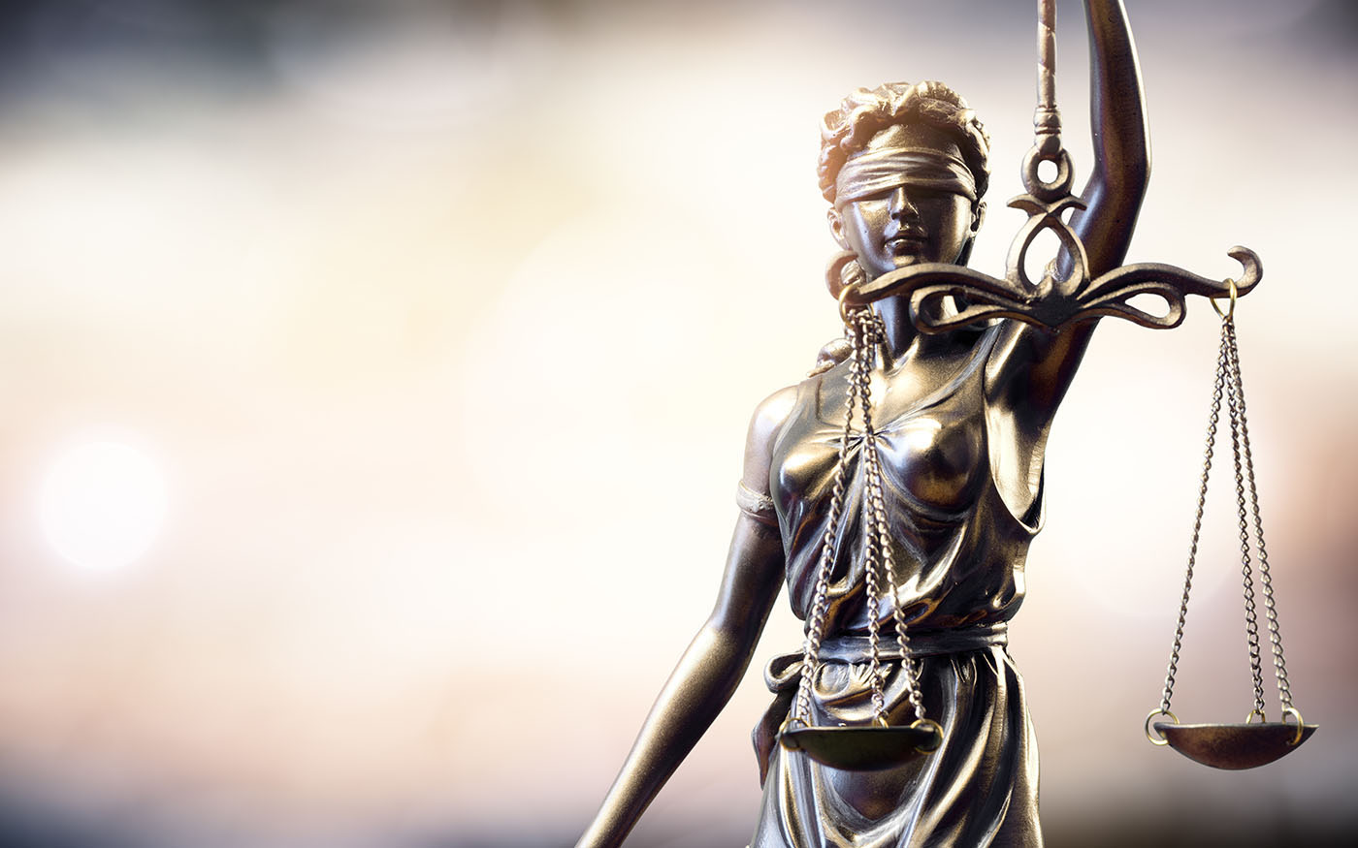
Dieu est juste
Ésaïe 26.1-27.1

Slide 2
Début de l’apocalypse d’ésaïe
Ésaïe 26
24.1-20 : dévastation de la terre entière (Péché) - louange d’un reste pour le Juste et désespoir devant le mal
24.21-25.8 : jugement de Dieu sur les puissants - Louange pour le refuge des faibles - Banquet en Sion pour fêter la fin de la mort et de la souffrance
25.9-12 : Les sauvés se réjouissent, les orgueilleux (Moab) sont humiliés

Slide 3
26.1 En ce jour-là, dans le pays de Juda, on chantera :
Nous avons une ville forte ; il nous donne le salut pour murailles et pour rempart.
2 Ouvrez les portes, pour qu'entre la nation juste qui garde la probité.
3 A celui qui est ferme dans ses dispositions, tu assures la paix, la paix, parce qu'il met sa confiance en toi.
4 Mettez votre confiance dans le SEIGNEUR pour toujours, car c'est dans le SEIGNEUR (Yah), le SEIGNEUR (YHWH), qu'est le rocher de tous les temps.
5 Il a renversé ceux qui habitaient la hauteur, il a abaissé la ville élevée ; il l'a abaissée jusqu'à terre, il lui a fait toucher la poussière.
6 Elle est foulée aux pieds, par les pieds des pauvres, sous les pas des faibles.
7 Le sentier du juste, c'est la droiture ; toi qui es droit, tu aplanis la route du juste.
8 Aussi, sur le sentier de tes jugements, SEIGNEUR, nous t'espérons. Evoquer ton nom, tel est notre plus profond désir.
9 Oui, je te désire pendant la nuit, au plus profond de moi je te cherche, car, lorsque tes jugements s'exercent sur la terre, les habitants du monde apprennent la justice.
10 Si l'on fait grâce au méchant, il n'apprend pas la justice ; il agit injustement au pays de la droiture et il n'a pas égard à la majesté du SEIGNEUR.
11 SEIGNEUR, ta main est si haute qu'ils ne l'aperçoivent pas. Ils verront ta passion jalouse pour le peuple et ils en seront honteux ; ainsi un feu dévorera tes ennemis.

Slide 4
13 SEIGNEUR (YHWH), notre Dieu, d'autres seigneurs, à part toi, ont dominé sur nous ; mais c'est par toi seul que nous évoquons ton nom.
14 Les morts ne revivront pas, les ombres ne se relèveront pas ; ainsi tu es intervenu, tu les as détruits, tu as fait disparaître tout souvenir d'eux !
15 Tu as augmenté la nation, SEIGNEUR ! Tu as augmenté la nation, tu t'es glorifié ; tu as reculé toutes les limites du pays.
16 SEIGNEUR, ils t'ont cherché, quand ils étaient dans la détresse ; ils ont épanché leurs chuchotements : ta correction était sur eux.
17 Comme une femme enceinte qui est près d'accoucher souffre et crie dans ses douleurs, ainsi sommes-nous devant toi, SEIGNEUR !
18 Nous avons conçu, nous avons souffert, et quand nous accouchons, ce n'est que du vent : nous n'avons pas produit d'actes salutaires pour la terre, et les habitants du monde ne sont pas venus à la vie.
19 Que tes morts revivent ! Que mes cadavres se relèvent ! Réveillez-vous et poussez des cris de joie, vous qui demeurez dans la poussière ! Car ta rosée est une rosée de lumière, et la terre redonnera le jour aux ombres.
20 Va, mon peuple, entre dans tes appartements et ferme tes portes sur toi ; cache-toi pour quelques instants jusqu'à ce que la fureur soit passée.
21 Car le SEIGNEUR sort de son lieu afin de faire rendre des comptes aux habitants de la terre pour leur faute ; la terre exposera son sang, elle ne couvrira plus ses tués.
Victoire sur Léviathan
27.1 En ce jour-là, le SEIGNEUR fera rendre des comptes, avec son épée acérée, grande et puissante, à Léviathan, le serpent fuyard, à Léviathan, le serpent tortueux, et il tuera le dragon qui est dans la mer.

Slide 5
À qui avons-nous affaire ?
Ésaïe 26
Les justes | Le méchant | Dieu
Fidèle et confiant (2-4) | n’apprend rien de la grâce (10) | Donne le salut (1)
Pauvres et faibles qui écrasent les grands (6) | agit injustement (10) | Donne la paix (3)
Espèrent en Dieu le louent et le cherchent (8-9) | ne comprend pas et ne glorifie pas Dieu (10-11) | Digne de confiance (4-5)
cherchent/crient à Dieu (16) | définitivement morts (14) | Affermit les pas du juste (7)
n’ont pas produit d’actes salutaires (18) | Vont rendre des comptes à Dieu et mourir (21) | Juge pédagogiquement (10)
Attendent de ressusciter (19) |  | accomplit les oeuvres des justes (12)
Se cache en attendant l’action de Dieu (20) |  | augmente la nation (15
 |  | Jugera les habitants de la terre (21)
 |  | Jugera le Leviathan (27.1)

Slide 6
Références à l’ancienne alliance
Ésaïe 26
Juda, une ville qui doit ouvrir ses portes (1-2)
Une nation juste qui révère Dieu (3-4)
Je te désire (9)
D’autres seigneurs ont dominé sur nous (13)
Tu as augmenté la nation (15)
Les habitants du monde ne sont pas venus à la vie (18)
Ferme tes portes sur toi (20-21)
Le Léviathan (27.1)

Slide 7
La justice selon la Bible
Ésaïe 26
Dépend des lois Législateur
Ne dépend pas de l’obéissance
Est uniquement relationnelle

Slide 8
référence à la nouvelle alliance
Ésaïe 26
Le Salut de Dieu est un rempart, la foi produit la paix
Une ville où entrent les justes
Les pauvres sont élevés et les riches sont abaissés
Désirer le Seigneur
toutes nos oeuvres, en effet, c'est toi qui les accomplis pour nous.
Tu as augmenté la nation, tu t'es glorifié ; tu as reculé toutes les limites du pays. / nous n'avons pas produit d'actes salutaires pour la terre, et les habitants du monde ne sont pas venus à la vie.
Que tes morts revivent ! Que mes cadavres se relèvent !
de la Pâque à Pâques
Le Serpent vaincu par l’épée

Slide 9
Le rétablissement de toute chose
La justice de Dieu

